Slide 1
第6章 多方案经济评价方法独立方案的经济评价方法
wangyi@hdu.edu.cn
汪翼
杭州电子科技大学

Slide 2
独立方案的经济评价方法
1. 无资源限制（满足“方案可行”即可）
2. 有资源限制
(1) 互斥组合法（枚举法）。
(2) 净现值率排序法。

Slide 3
6.3 独立方案的经济评价方法
问题描述：
N 个项目可以投资，各个项目的投资额为 y_{i}, 带来净现值NPV_{i}。
此外，投资者有一个投资预算限制 Y, 目的是使得总的净现值最大。
举例：
某公司有一组投资项目，受资金总额的限制，只能选择其中部分方案。设资金总额为Y=400万元。求最优的投资组合？（方案数m=3）
项目 | 投资（万元） y_{i} | 净现值 （万元） NPV^{i}
A | 100 | 54.33
B | 300 | 89.18
C | 250 | 78.79

Slide 4
6.3 独立方案的经济评价方法
这个问题的一个等价问题（背包问题）：
有一系列宝物，体积分别为y_{i},价值为NPV_{i}。
有一个背包，体积是Y。
选取那些宝物放到背包里，使得总价值最大。
这是一个复杂的问题（NP难问题），没有快速有效的最优化算法

Slide 5
6.3 独立方案的经济评价方法——互斥化法
(1) 互斥组合法（枚举法）
基本思路
把受投资限额约束的独立方案组合成多个相互排斥的方案；
用互斥方案的比选方法，选择最优的方案组合。
需要把所有的可能组合列出来；
事实上是一种枚举的方法。

Slide 6
6.3 独立方案的经济评价方法——互斥化法
(1) 互斥组合法（枚举法）
项目 | 投资现值（万元） | 净现值 （万元）
A | 100 | 54.33
B | 300 | 89.18
C | 250 | 78.79
序号 | A | B | C | 组合方案
1 | 1 | 0 | 0 | A
2 | 0 | 1 | 0 | B
3 | 0 | 0 | 1 | C
4 | 1 | 1 | 0 | A+B
5 | 1 | 0 | 1 | A+C
6 | 0 | 1 | 1 | B+C
7 | 1 | 1 | 1 | A+B+C
基本步骤：
（1）列出全部相互排斥的组合方案（N=2^{m}-1）
决策变量
Notes:
100

Slide 7
6.3 独立方案的经济评价方法——互斥化法
（2）在所有组合方案中除去不满足约束条件组合，并按投资额大小顺序排序
（3）用净现值、差额内部收益率等方法选择最佳组合方案。
序号 | A | B | C | 组合方案
1 | 1 | 0 | 0 | A
2 | 0 | 1 | 0 | B
3 | 0 | 0 | 1 | C
4 | 1 | 1 | 0 | A+B
5 | 1 | 0 | 1 | A+C
6 | 0 | 1 | 1 | B+C
7 | 1 | 1 | 1 | A+B+C
ΣK
100
300
250
400
350
550×
650×

Slide 8
6.3 独立方案的经济评价方法——互斥化法
一般来说用净现值指标比选
序号 | A | B | C | 组合方案
1 | 1 | 0 | 0 | A
2 | 0 | 1 | 0 | B
3 | 0 | 0 | 1 | C
4 | 1 | 1 | 0 | A+B
5 | 1 | 0 | 1 | A+C
6 | 0 | 1 | 1 | B+C
7 | 1 | 1 | 1 | A+B+C
ΣK
100
300
250
400
350
550×
650×
ΣNPV
54.33
89.18
78.79
143.51
133.12
投资方案A和B，可以获得好的经济效果。

Slide 9
6.3 独立方案的经济评价方法——互斥化法
对于规模较大，不适宜手动枚举的问题，我们可以编程进行枚举比较：
for 所有解 （枚举所有的解：）
if 满足预算条件
计算方案总净现值 SUM_NPV
end
if SUM_NPV >= OPT_Value （比目前最好解更优）
OPT_Value = SUM_NPV;更新为最有解
OPT_solution = [xa xb xc xd xe xf];更新为最有解
end
end

Slide 10
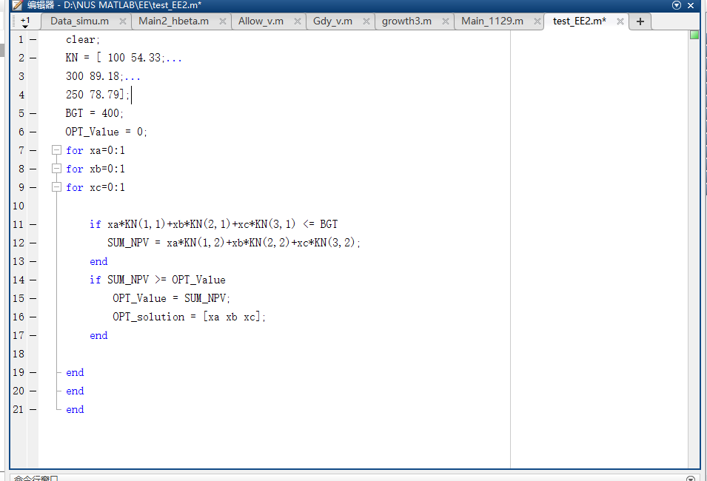

Slide 11
6.3 独立方案的经济评价方法——互斥化法
对于规模较大，不适宜手动枚举的问题，我们可以编程进行枚举比较；
但是对于方案数量巨大，有的时候连计算机也会枚举困难。
枚举的可选方案组合数量为2 ^{N}

Slide 12

6.3 独立方案的经济评价方法——净现值排序法
设资金总额为$Y=400$万元
（2）净现值排序法（贪婪策略1）
首先，按照NPV从大到小，进行拓展的排序；
从最大的NPV开始选取方案，并计算累积投资；
累积投资超过投资预算则不选取；
直到全部项目都被比较过。
（1）选取排序第1的方案，B；
（2）排序第2的方案会导致预算超出；
（3）排序第3的方案可以选取，A。
最终方案：选取B，A

Slide 13

6.3 独立方案的经济评价方法——净现值排序法
（3）净现值率排序法（贪婪策略2）
首先，按照NPVR从大到小，进行拓展的排序；
从最大的NPVR开始选取方案，并计算累积投资；
当累积投资不超过投资预算时，选取；否则不选取；
直到全部项目都被比较过。
设资金总额为$Y=400$万元
（1）选取排序第1的方案，A；
（2）选取排序第2的方案，C；
（3）排序第3的方案会导致预算超出。
最终方案：选取A，C

Slide 14
6.3 独立方案的经济评价方法——净现值率排序法
投资预算约束：400
方案 | 投资 | NPV | NPVR | NPVR排序
A | 80 | 51.77 | 0.65 | 2
B | 115 | 21.58 | 0.19 | 5
C | 65 | 17.69 | 0.27 | 4
D | 90 | 74.34 | 0.83 | 1
E | 100 | 38.71 | 0.38 | 3
F | 70 | -4.91 | -0.07 | 7
G | 40 | 2.68 | 0.07 | 6
用净现值率：
方案 | 投资 | NPV
DAEC | 335 | 164.51
DAECG | 375 | 167.5
√

Slide 15
6.4 独立方案的经济评价方法——比较
例：限额400万
项目 | 投资现值 | NPV
A | 100 | 13
B | 220 | 17.3
C | 120 | 1.5
D | 80 | 15.05
E | 90 | 18.5
NPVR
0.13
0.08
0.01
0.19
0.21
E、D、A、B、C
优
净现值率
E、B、D、A、C
优
净现值
用净现值率：
用净现值：
√

Slide 16
6.4 独立方案的经济评价方法——比较
互斥组合化法：采用枚举的思路，可以获得最优决策方案，即便借助计算机计算也耗时极长，无法解决大规模问题；
净现值排序、净现值率排序：采用贪婪策略思路，可以快速求得不错的结果，但是均无法保证获得最优解。

Slide 17
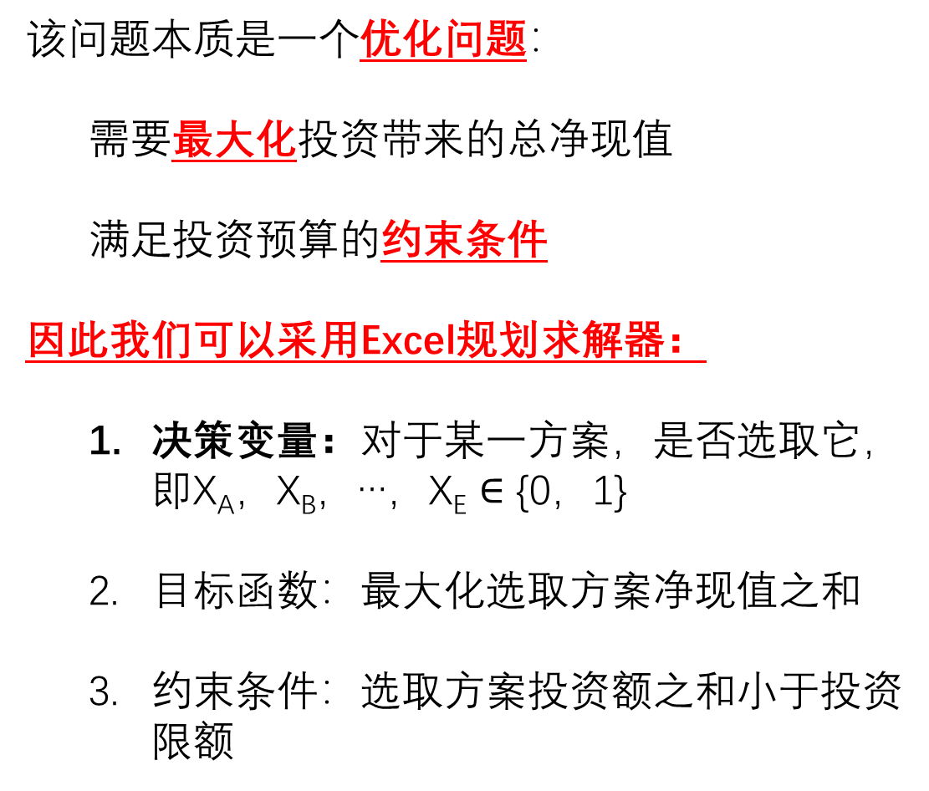
6.5 独立方案的经济评价方法——规划求解法
该问题本质是一个优化问题：
需要最大化投资带来的总净现值
满足投资预算的约束条件
因此我们可以采用Excel规划求解器：
决策变量：对于某一方案，是否选取它，即X_{A}，X_{B}，…，X_{E} $∈$ {0，1}
目标函数：最大化选取方案净现值之和
约束条件：选取方案投资额之和小于投资限额
例：限额400万
项目 | 投资现值 | NPV
A | 100 | 13
B | 220 | 17.3
C | 120 | 1.5
D | 80 | 15.05
E | 90 | 18.5

Slide 18

6.5 独立方案的经济评价方法——规划求解法
$$\max_{x_{1},…,x_{n}}{\sum_{i=1}^{n}{{x_{i}NPV}_{i}}}$$
Such that:
$$\sum_{i=1}^{n}{{x_{i}y}_{i}≤y};$$
$$x_{i}∈\left\{0,1\right\},i=1,…,n.$$

Slide 19
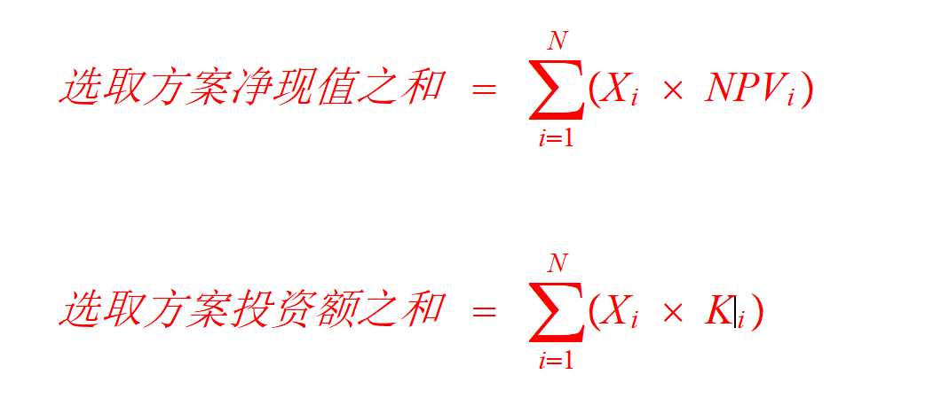
6.5 独立方案的经济评价方法——规划求解法
提示：
例：限额400万
项目 | 投资现值 | NPV
A | 100 | 13
B | 220 | 17.3
C | 120 | 1.5
D | 80 | 15.05
E | 90 | 18.5

Slide 20

6.5 独立方案的经济评价方法——规划求解法
提示：
向量内积计算：
$$x^{T}NPV=\sum_{i=1}^{n}{{x_{i}NPV}_{i}}$$
在Excel中：
=sumproduct($x$, $NPV$)

Slide 21
6.5 独立方案的经济评价方法——规划求解法
习题1：投资预算400万
项目 | 投资现值 | NPV | X | 选取方案净现值 | 选取方案投资额
A | 100 | 13
B | 220 | 17.3
C | 120 | 1.5
D | 80 | 15.05
E | 90 | 18.5
 |  |  |  | 选取方案净 现值之和 | 选取方案投资额之和

Slide 22
6.6 混合方案的经济评价方法
当方案组合中既有独立方案，又有互斥方案时，就构成了混合型方案。
与独立型方案一样，混合型方案群也可分为无资源限制和有资源限制两种情况。
无论有、无资源约束，混合方案的经济评价一般情况下都需要建立数学优化模型求解。

Slide 23
6.5 混合方案的经济评价方法
依旧等价于背包问题：
有一系列宝物，体积分别为y_{i},价值为NPV_{i}。
有一个背包，体积是Y。
选取那些宝物放到背包里，使得总价值最大。
增加了一些约束条件：有一些宝物不能一起带走

Slide 24
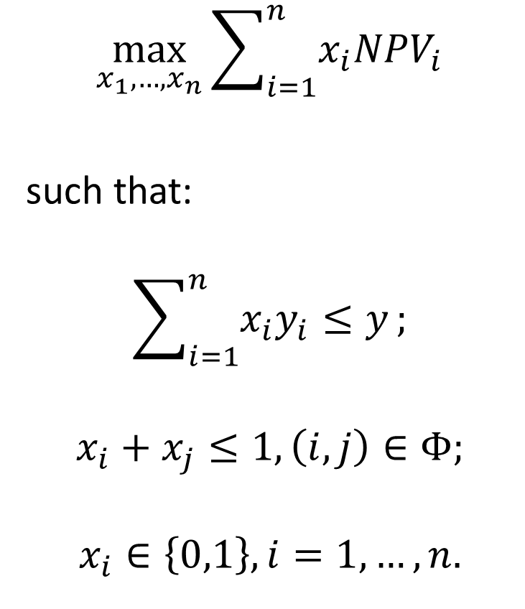
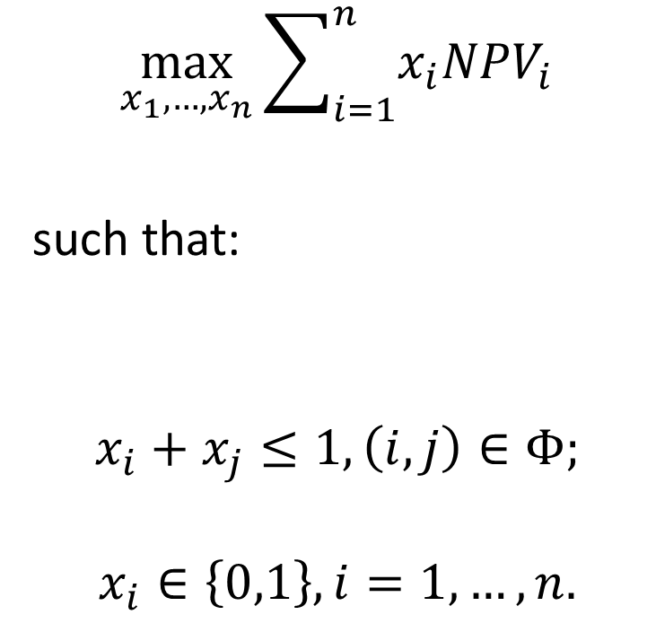
6.6 混合方案的经济评价方法
有资源约束
无资源约束
$$\max_{x_{1},…,x_{n}}{\sum_{i=1}^{n}{{x_{i}NPV}_{i}}}$$
such that:
$$\sum_{i=1}^{n}{{x_{i}y}_{i}≤y};$$
$$x_{i}+x_{j}≤1, \left(i,j\right)∈Φ;$$
$$x_{i}∈\left\{0,1\right\},i=1,…,n.$$
$$\max_{x_{1},…,x_{n}}{\sum_{i=1}^{n}{{x_{i}NPV}_{i}}}$$
such that:
$$x_{i}+x_{j}≤1, \left(i,j\right)∈Φ;$$
$$x_{i}∈\left\{0,1\right\},i=1,…,n.$$

Slide 25
6.6 混合方案的经济评价方法：互斥组合法
本质还是枚举的方法：
按组际间的方案相互独立，组内方案相互排斥的原则，形成所有各种可能的方案组合。
以互斥型方案比选的原则筛选组内方案。
在总投资限额内，以独立方案比选原则选择最优的方案组合。

Slide 26
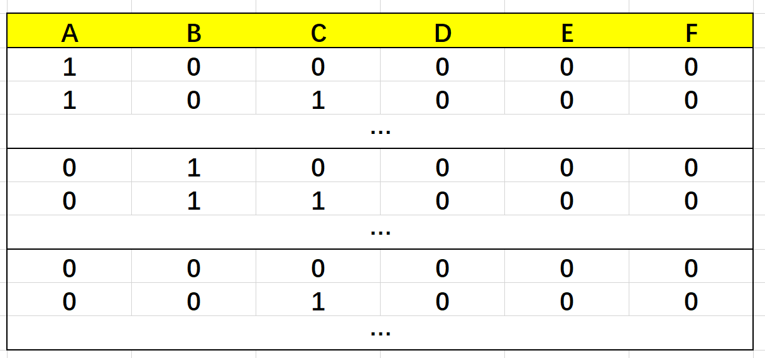
6.6 混合方案的经济评价方法：互斥组合法
预算总额2000万：
所有的可能组合包括：
投资方案 | 投资 | 净现值
互斥型 A B | 500 1000 | 250 300
独立型 C D E F | 500 1000 500 500 | 200 275 175 150
1 1

Slide 27
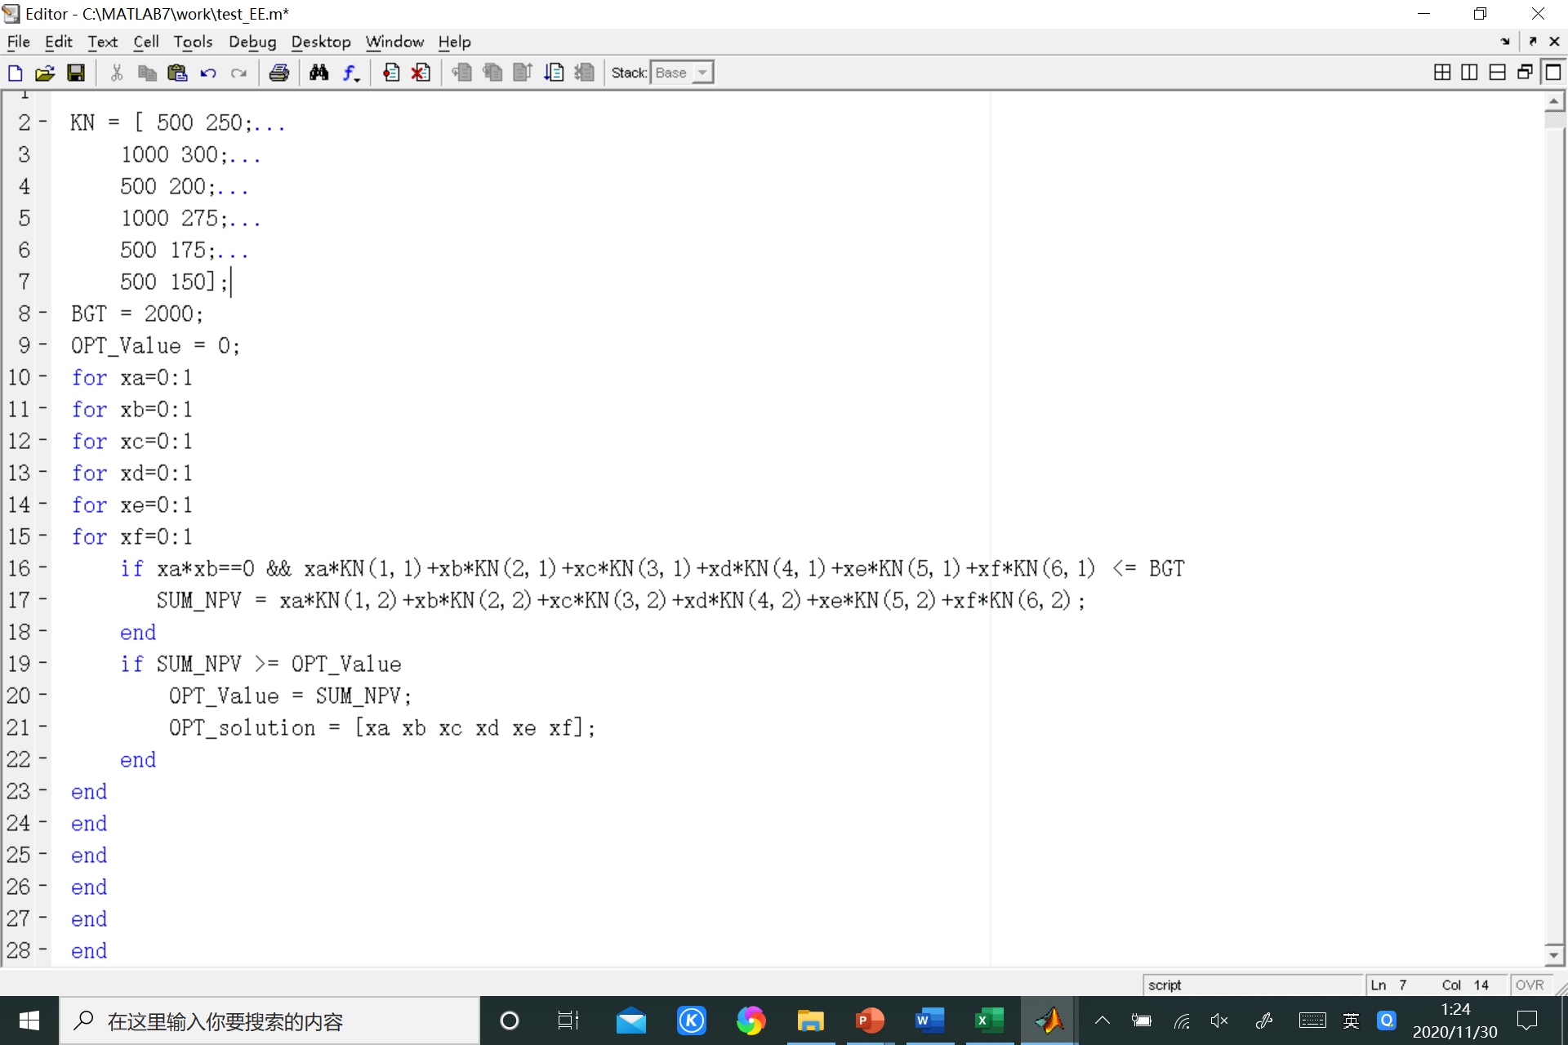
6.6 混合方案的经济评价方法：枚举算法

Slide 28
6.6 混合方案的经济评价方法（净现值率排序法）
投资方案 | 投资 | 净现值 | 净现值率
互斥型 A B | 500 1000 | 250 300 | 0.500 0.300
独立型 C D E F | 500 1000 500 500 | 200 275 175 150 | 0.400 0.275 0.350 0.300
净现值率排序法本质还是贪婪算法：
在计算出净现值率之后，按照净现值率排序选择方案；
不同的是，在选择方案的过程中需要遵循约束条件（互斥约束）。

Slide 29
6.6 混合方案的经济评价方法（净现值率排序法）
投资方案 | 投资 | 净现值 | 净现值率
互斥型 A B | 500 1000 | 250 300 | 0.500 0.300
独立型 C D E F | 500 1000 500 500 | 200 275 175 150 | 0.400 0.275 0.350 0.300
1）总额1000万 NPVR: 选 A、C，得：
NPVAC=450万，
KAC=1000万
2）总额2000万 NPVR: 选A、C、E、F，得：
NPVACEF=775万，KACEF=2000万

Slide 30
6.6 混合方案的经济评价方法（规划求解法）
习题3
投资方案 | 投资 | 净现值 | 净现值率
互斥型 A B | 500 1000 | 250 300 | 0.500 0.300
独立型 C D E F | 500 1000 500 500 | 200 275 175 150 | 0.400 0.275 0.350 0.300
三要素：
1）决策变量（可变单元格）；
2）目标函数
3）约束条件
相比于独立方案，增加了一系列与方案互斥有关的约束条件：
即XA，XB，不能同时等于1
Notes:
相比于独立方案，增加了一系列与方案互斥有关的约束条件：
即XA，XB，不能同时等于1

Slide 31
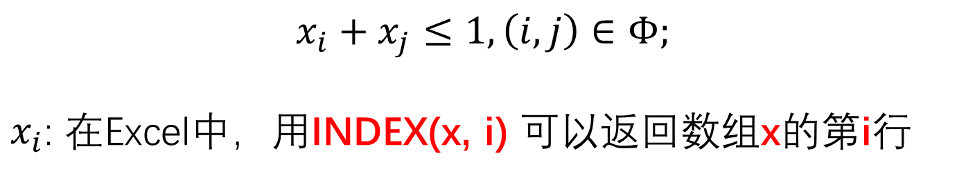
$$x_{i}+x_{j}≤1, \left(i,j\right)∈Φ;$$
$x_{i}$: 在Excel中，用INDEX(x, i) 可以返回数组x的第i行

Slide 32
6.6 混合方案的经济评价方法（规划求解法）
习题4
某公司有充足的资金在A地区和B地区第各建立一个项目，A地有三个可行方案，A1，A2，A3；在B地有两个可行方案，B1，B2。根据各个方案的现金流量，选择最优投资方案（基准折现率为10%）。
方案 | 初始投资 | 经营期各 年净现金流 | 寿命期
A1 | 800 | 350 | 8
A2 | 850 | 420 | 7
A3 | 750 | 370 | 8
B1 | 1500 | 450 | 10
B2 | 1900 | 500 | 9

Slide 33
6.6 混合方案的经济评价方法（规划求解法）
习题5
某公司受到资金限制，准备选取两个行业中的一个行业集中进入。行业A有三个可行方案，A1，A2，A3；行业B有两个可行方案，B1，B2。根据各个方案的现金流量，选择最优投资方案（基准折现率为10%，投资预算为6000万元）。
方案 | 初始投资 | 经营期各 年净现金流 | 寿命期
A1 | 1600 | 310 | 8
A2 | 3200 | 620 | 8
A3 | 3000 | 570 | 8
B1 | 1500 | 300 | 8
B2 | 3100 | 600 | 8

Slide 34
谢谢！

